Slide 1
Коллаж.
Основы работы со слоями

Slide 2
Коллаж
Коллаж (от фр. Collage) – «наклеивание».
Коллаж – сочетание нескольких фрагментов различных изображений в одном.
Компьютерный коллаж создается с помощью операций над отдельными фрагментами изображений, такими как:
выделение
перемещение
копирование
зеркальное отражение
увеличение
уменьшение и др.

Slide 3
Коллаж

Slide 4
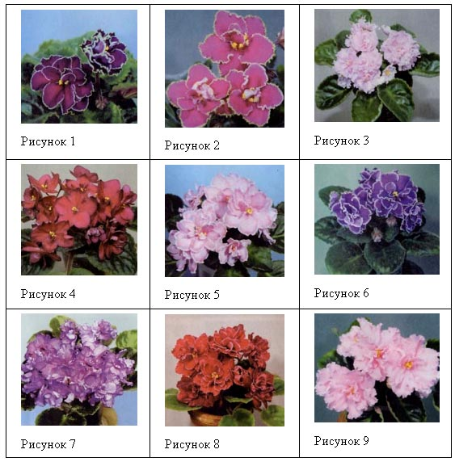
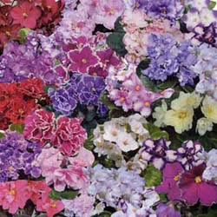
Коллаж

Slide 5
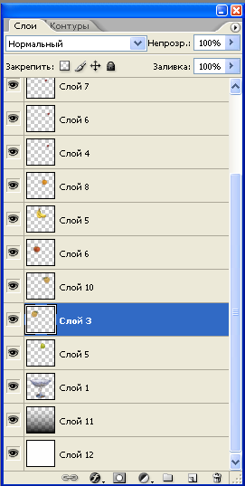
Слои
Слой – это компьютерная метафора материального объекта – листа прозрачной пленки, на которую нанесен рисунок.
Изображение может содержать один или много слоев.
Работа со слоями выполняется под управлением панели Слои

Slide 6
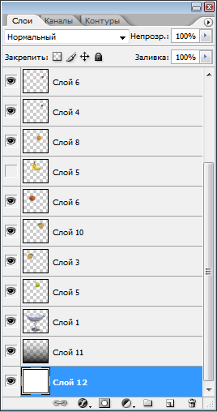
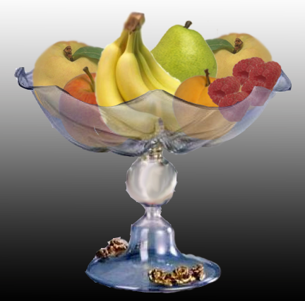
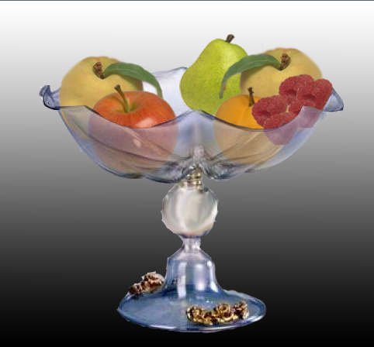
Основные операции со слоями

Slide 7
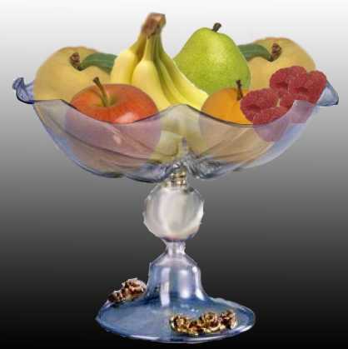
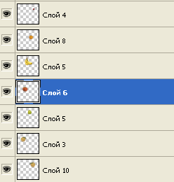
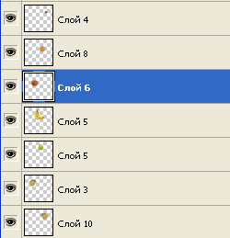
Основные операции со слоями
Исходное состояние
После
перемещения слоя

Slide 8
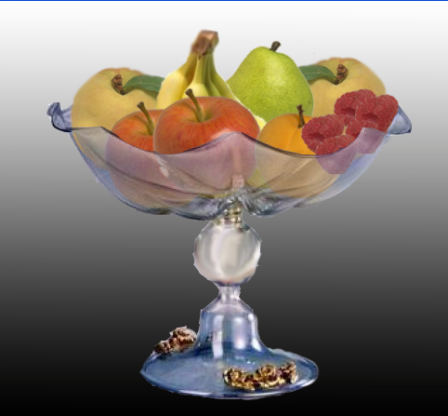
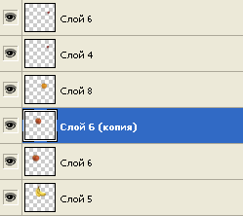
Основные операции со слоями
Исходное состояние
После
Копирования слоя

Slide 9
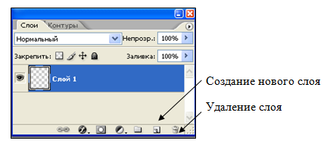
Основные операции со слоями
Создание нового корректирующего слоя или слоя-заливки

Slide 10
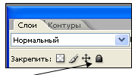
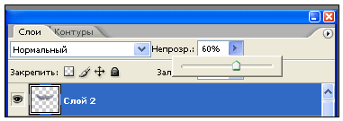
Основные операции со слоями

Slide 11
Домашнее задание
§ 5.5. стр.161-168
Выучить ответы на вопросы 1-12 стр.168

